Slide 1
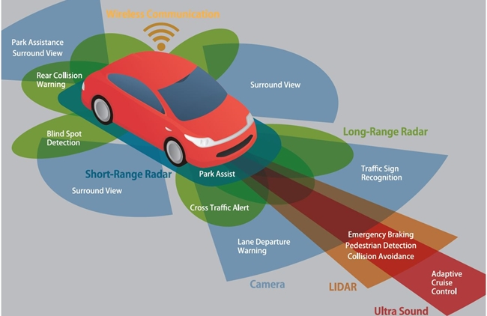
Idea 제안 정보
소제목
대표 발명자 정보 | 성명 | 전필준 | 소속부서 | 광학솔루션플랫폼개발3팀
 | 전화번호 | 010-2507-5884 | e-mail | p.j.jeon@lginnotek.com
출원시급도 |  | ■ 보통 □ 시급 | 공개 예정일 | □프로모션 □논문발표 ■기타 사외공개 ( xxxx 년 x월 x일 예정)
PJT/제품 관련성 | PJT 관련성 | ■ PJT 관련 없음 □ 관련 PJT명 : xxxx
 | 제품적용 | ■ 제품 적용 불명확 □ 제품적용 목적으로 테스트 혹은 검토중 □ 제품 적용 예정 (적용시점: )
발명의 명칭 |  | 능동형 시야(FoV)제어 라이다
선행 특허/문헌 정보 |  | [알고 있는 선행 특허번호 혹은 논문 등의 정보를 기재]
적용 가능한 Application기술 동향, 타사 기술 동향 |  | [기술의 동향, 타사 개발 동향 그리고 적용 가능한 Application이 있다면 기재하여 주시기 바랍니다.] 자율주행에 사용되는 LiDAR의 정보 제공 수준 향상 Lumotive 사에서 LCM(Liquid crystal metasurface)를 이용한 유사 개념 제시
종래기술 구성 및 문제점
한국특허공개번호 XXXX
[상기 종래기술의 구성에서 발생되는 문제점을 도면과 함께 설명하고, 필요시 별도 페이지에서 설명 가능]
문제되는 주요 도면
문제점 설명
1.
2.
3.
1.
2.
3.
기존 LiDAR의 FoV 구현은 Scanning방식과 Flash방식을 가리지 않고 고정된 FoV를 가지게 됨. 이로 인하여 Tx에 사용되는 에너지에 낭비가 발생되며, 수신된 정보량 대비 유효 정보량 비율이 낮아지게 됨
출처
- 1 -

Slide 2
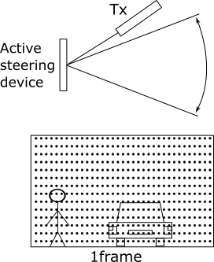
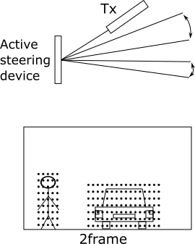
본 발명의 구성
특허출원 하고자 하는 발명의 구성 | [종래기술과 차별화되는 구성 혹은 특징을 도면이나 실험자료와 함께 설명하고, 필요시 별도 페이지에서 설명 가능] [도면은 실시예별로 작성하며, 전체구성이 잘 나타날 수 있도록 분해사시도, 평면도 등의 도면을 작성함. 도면외에 사진, 테이블, 실험자료 등을 활용 가능] [도면의 설명은 각 구성별로 해당 명칭과 각 구성별 관계, 구동 및 기능에 대해 기재하며, 수치에 대해서는 최대, 최소의 범위를 함께 기재]
도면
설명
사진, 도표(제조절차등) 및 실험Date 모두 기재
도면은 가능한 발명의 특징을 잘 나타내도록
분해사시도(기구), 평면도, 사시도 등 기재
각 element의 일반적 명칭 기재
상호 구성관계 or 구동방법을 주체적으로 설명
크기/수치범위 : 최대, 중간, 최소 3단계 범위로 기술(임계적수치는
권리범위를 명확히 함에 있어서 꼭 필요하니 기재하여주시기바랍니다..
상대적 크기비교, 모양, 물질 종류 등으로 가능한 많이 기재
주요 구성
Scanning 방식 LiDAR에서 Scanning device를 active steering device(DMD, LCoS, LCM 등)로 교체
이때 active steering이란 MEMS mirror와 같이 고정된 범위를 반복 스캔할 뿐인 것과 달리 스캔 범위를 지정 할 수 있는 것을 말함.
이를 이용하여 고정된 FoV를 사용하지 않고 주요 관심 대상에 데이터를 집중 할 수 있음.
이를 운용하는 방면에 있어 최초 프레임은 전체 스캔을 하고, 이를 바탕으로 ROI를 설정 후 스캔 범위를 능동적으로 조정하는 것을 제안함. 안전을 위해 이 방식은 주기적으로 반복 되어야 할 것임.
또한 이 방식은 Tx에만 국한되지 않으며, Tx-Rx 공통 경로의 형태에도 적용 가능함.
공정 순서
- 2 -

Slide 3
본 발명의 효과
특허출원 하고자 하는 발명의 효과 | [종래기술과 차별화되는 효과를 실험자료와 함께 설명하고, 필요시 별도 페이지에서 설명 가능] [차별화된 효과를 나타내는 구성을 기재하고, 해당 구성에 의한 효과를 기술] [발명의 차별화 element와 관련된 효과(최소2가지 이상) 및 전체 구성의 유기적 구성에 따른 예상 효과 모두 기재요]
발명의 차별화 element
효과
기존 LiDAR는 과도한 데이터 양과 소비전력으로 인해 실제 운용에 있어 어려움이 있었음. 특히 전기차로 나아가는 현 자동차 시장에 있어 이 두가지는 큰 문제임.
본 발명은 관심영역만 스캔함으로 인해 이 두 가지 지점에서 효율화를 달성함
전체 스캔 대비 필요 Tx 에너지 감소
아무것도 없는 공중의 정보를 획득 단계에서 제거 하여 연산 부하 감소
추가적으로 스캔 범위를 능동 제어함으로 인하여 제조 후 SW적인 성능 개선을 꾀할 수 있음.
Element 1.
1.
2.
Element 2.
1.
2.
Element 1+2.
(가능할 경우)
1.
2.
- 3 -

